Slide 1
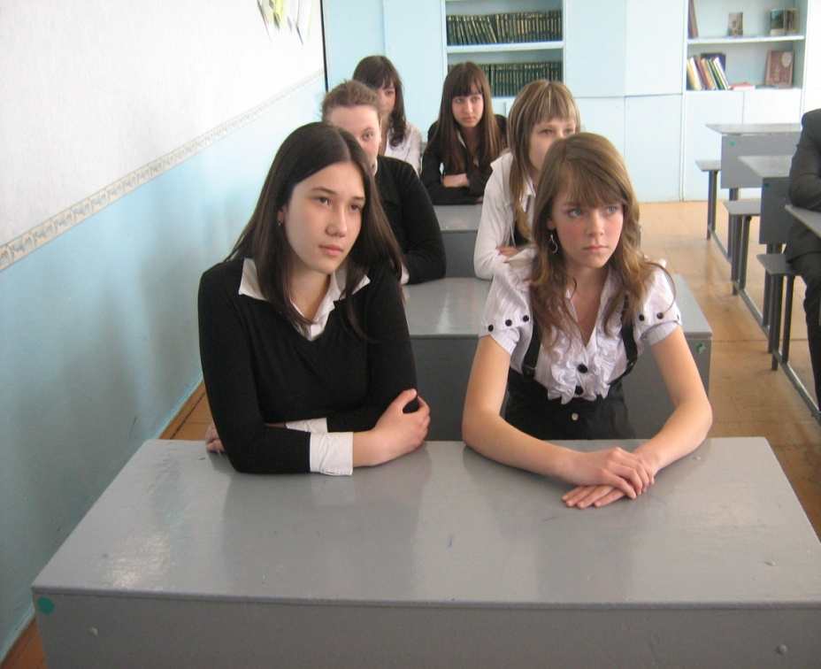
Ризаэддин Фәхреддин иҗатына багышланган әдәби-музыкаль кичә

Slide 2
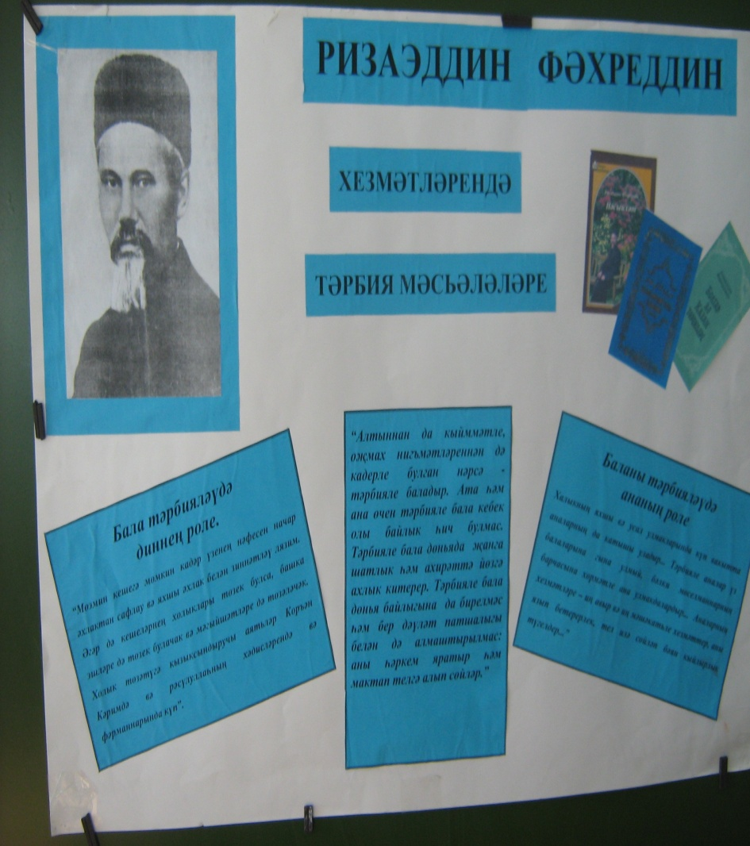
Китапларыннан күргәзмә

Slide 3
1 нче алып баручы: Ш.Мәрҗәни, Х.Фәезханов, К.Насыйри кебек бөек шәхесләре, энциклопедик белемле галимнәре белән горурлана ала татар халкы. Алар арасында күренекле фикер иясе, мәгърифәтче, тарихчы һәм педагог, язучы һәм журналист Ризаэддин Фәхреддин дә бар.

Slide 4
1 нче укучы:
Без-татарлар!
Татар исемен без
Горур йөртә торган бер халык.
Без-татарлар!
Татар исемен без
Иң-иң озак йөрткән бер халык

Slide 5
2 нче укучы:
Без-татарлар!
Шулай диеп белә
Безне бөтен дөнья илләре.
Без-татарлар!
Батыр халык дигән
Зур даныбыз әле сүнмәде!

Slide 6
3 нче укучы:
Без-татарлар!
Шушы исем белән
Җирдә яшәү үзе бер бәхет.
Без-татарлар!
Яшибез без җирдә
Бар халыклар белән берләшеп.

Slide 7
4 нче укучы:
Без-татарлар!
Бик күп татарларның
Барын бергә җыйган татарлар.
Без-татарлар!
Я,әйтегез, җирдә бездән көчле,
Бездән эшчән нинди татар бар?

Slide 8
2 нче алып баручы:
Ризаэддин Фәхреддин 1859 нчы елның 17 нче гыйнварында элекке Самар губернасының Бөгелмә өязенә караган Кичү Чаты авылында рухани гаиләсендә дөньяга килә (бу авыл хәзер Татарстанның Әлмәт районына керә).Ул белем серләренә өендә төшенә башлый,иң беренче дәресләрне әнисе Мәхүбә абыстайдан һәм әтисе Сәйфетдин хәзрәттән ала.7 яшенә җиткәч,аны мәдрәсәгә бирәләр.Аннары зур мәдрәсәле Түбән Чыршылы авылына илтәләр.Ул анда ун елга якын белем ала.Һәр нәрсә белән кызыксынучан,сәләтле, эш сөючән, тырыш шәкерт Ризаэддин мәдрәсәдә укыган елларында да,соңыннан да китаплар күчереп язу белән шөгыльләнә.Ризаэддин шәкерт елларында ук Ш.Мәрҗәни йогынтысында була. Мәшһүр галим белән 1886 елда Казанга килгәч очраша.

Slide 9
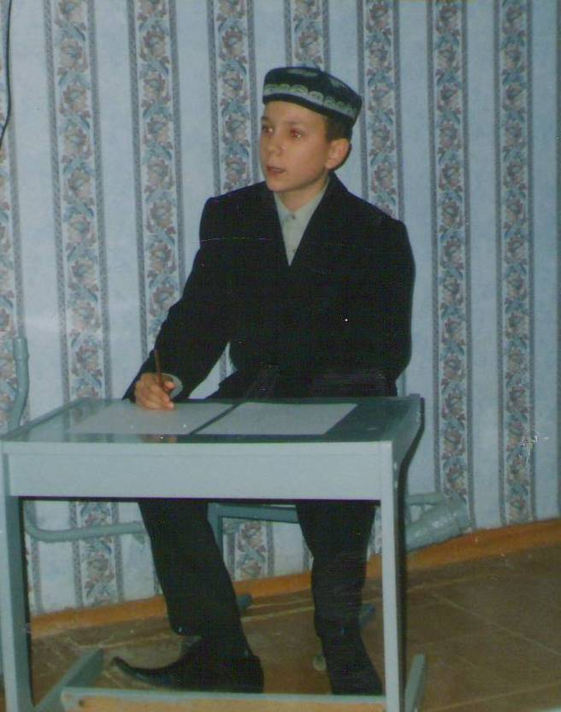
1 нче алып баручы:
Мәдрәсәдә укуын төгәлләгәч, Р.Фәхреддин укыту эше белән шөгыльләнә. Укыту эше белән беррәттән,ул фәнни эш белән мавыга,бик күп китаплар һәм мәкаләләр яза,татар халкының тарихы һәм әдәбияты белән бәйле тарихи чыганакларны, истәлекләрне җыя,тәртипкә сала.1887 елдан ул имамлыкка имтихан биреп,бу вазифаны да намус белән җиренә җиткереп башкара.
(Бер бала догалар укый)

Slide 10
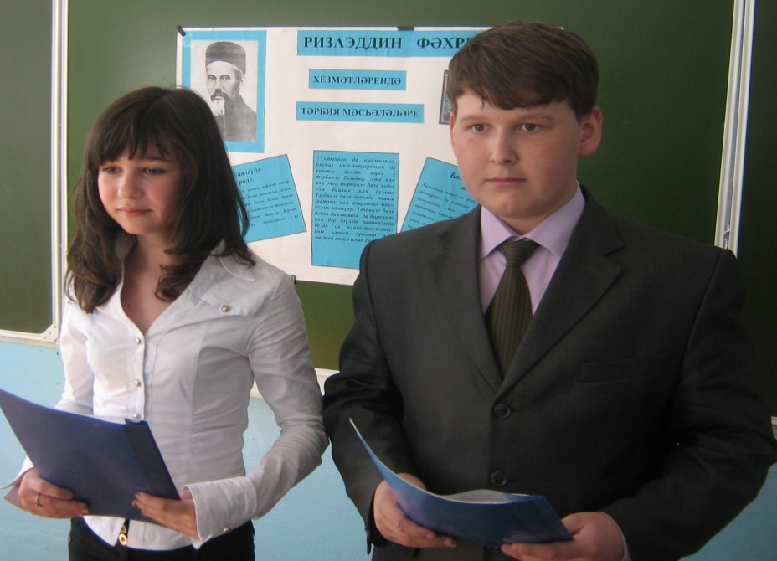
2 нче алып баручы:
Р.Фәхреддин «Сәлимә» һәм «Әсма» әсәрләрен яза. «Асар» исемле библиографик хезмәтен матбугатта бастыра башлый. «Асар»да борынгы Болгар чорыннан алып егерменче йөз башына кадәр яшәгән меңнән артык мәшһүр тарихи шәхес турында кыйммәтле мәглүматлар тупланган.Болардан тыш, Р.Фәхреддин «Тәрбияле бала», «Тәрбияле ана», «Тәрбияле ата», «Нәсыйхәт», «Шәкертлек әдәбе», «Әдәбе тәглим», «Мәшһүр хатыннар», «Мәшһүр ирләр» китапларын бастырып чыгара.(М.Гафуриның «Ата-ана» шигыре укыла)

Slide 11
“Әнкәйнең догалары” җыры башкарыла

Slide 12
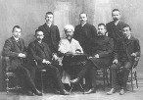
1 нче алып баручы:
1906 елдан Р.Фәхреддин Уфадан Оренбург шәһәренә күчә. “Вакыт” газетасында, 10 ел буе “Шура” журналында эшли. Р.Фәхреддин тарафыннан барлыгы 50 исемдә 147 китап бастырыла.Шулай ук аның 100 томга якын зур күләмле кулъязма хезмәтләре барлыгы билгеле.(Сүз кунакларыбыз Хатыйп абый Миңнегуловка һәм Олег Хисамовка бирелә)

Slide 13
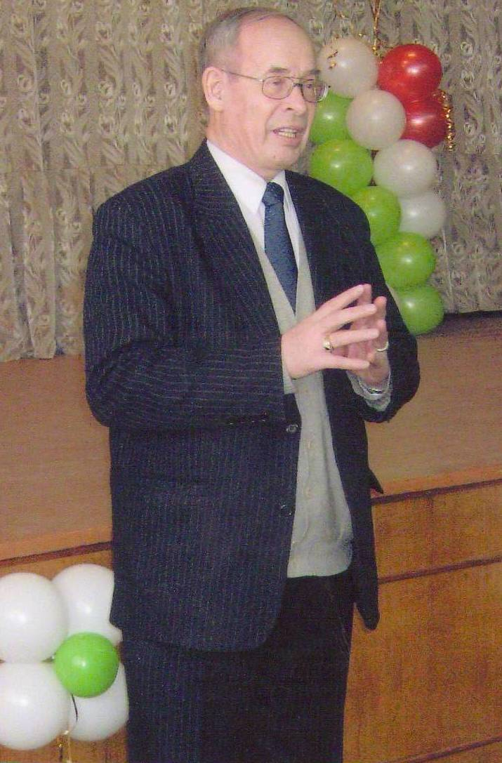
Кунакларыбыз чыгышы

Slide 14
2 нче алып баручы:
1918 елда Р.Фәхреддин Уфа шәһәренә күчә.1922 елда аны мөфти итеп билгелиләр.Ул бу хезмәтенә тиешле сәгатьләрен бирсә, калган бөтен вакытын фәнгә багышлый, архивта эзләнә, тарихи хезмәтләр өстендә эшләвен дәвам итә.Фән өчен гаять зур әһәмияткә ия булган “Болгар тарихы” дигән күләмле әсәрен яза.
(Р.Фәйзуллинның”Бу-борынгы бабайларның...” шигыре укыла, ”Болгар кызлары” биюе башкарыла)

Slide 15
“Болгар кызлары биюе”

Slide 16
Риза Фәхреддиннең нәсел тамырлары мәгърифәтче Каюм Насыйриныкы кебек үк Яшел Үзән районының Шырдан авылыннан. Аның алтынчы бабасы Юлдаш бине Ишкәй Идел елгасының тау ягындагы зур мөселман авылы Шырданда туып үскән була. Казан ханлыгы җимерелгәч, көчләп чукындырудан куркып, Шырданда яшәүче мөселманнар төрле якларга күчеп китәргә мәҗбүр булганнар. Хәзерге Әлмәт районының Кичү елгасы буена килеп төпләнгәннәр. Авылның беренче исеме дә Юлдаш булган. Соңыннан Кичүчат исеме кулланыла башлаган. Димәк, Р.Фәхреддин – безнең якташыбыз да икән әле

Slide 17
1 нче алып баручы
Р.Фәхреддин 1936 елның 12 апрелендә 77 яшендә Уфада вафат була һәм шундагы татар зиратына күмелә. (Курайда һәм гармунда моңлы көй уйнала)

Slide 18
2нче алып баручы:
Р.Фәхреддин – күпкырлы талантлы шәхес. Ул тарих, философия, җәмгыять белеме, педагогика, логика, психология, әдәбият, тел белеме, библиография, сәнгать, география, этнография, археология, археография, генеология, эпитафия, медицина, нумизматика, юриспруденция, астрономия, халык авыз иҗаты, дин тарихы һәм башка фәннәр белән нык кызыксынган һәм алар буенча күпсанлы хезмәтләр язып калдырган. Күренекле шәхеснең хезмәтләрен өйрәник, киләчәк буыннарга түкми-чәчми җиткерик.(“Әллүки” җыры башкарыла)

